Slide 1
Муниципальное общеобразовательное учреждение г. Мурманска «Основная общеобразовательная школа №26»
Исследовательская работа
Что скрывает почерк?
Автор: Овсепян Сона
7 «А» класс
Руководитель: Заирова Л.О., учитель русского языка
Мурманск, 2024

Slide 2
Оглавление
1. Введение…………………………………………………………………………3
2. Теоретическая часть…………………………………………………………...4
2.1 Термин и история графологии………………………………………………6
2.2. Основные признаки почерка………………………………………………..7
3. Практическая часть…………………………………………………………....11
3.1 Графологический анализ почерка одноклассников……………………...11
4. Заключение……………………………………………………………………...14
5. Список используемой литературы…………………………………………...15

Slide 3
Введение
Зачем мне фотография человека, для меня гораздо важнее клочок исписанной бумаги, так как в нем выражается преступность, радость, печаль, озлобленность, настроение духа и тому подобное.
Французский ученый антрополог Д. Тарт
Часто от учителей я слышала, что почерк может рассказать о характере человека. Говорят: «Каков почерк – таков и характер!». Мне стало интересно, а на самом ли деле можно узнать характер человека по его почерку и как это сделать? Чтобы разобраться в этом вопросе, я решила провести свое собственное исследование под названием: « Что скрывает почерк?»
Развитие ума и изменения в характере неизбежно вызывают изменения в написании букв. Если с помощью особенностей почерка мы поймем черты характера, то это поможет нам лучше понимать друг друга и сделает счастливее нашу жизнь, а также жизнь близких.

Slide 4
Цель проекта:
Выяснить, возможно ли определить характер человека по почерку
Задачи проекта:
Познакомиться с наукой графологией и изучить основные закономерности почерка.
Проанализировать почерк группы учащихся 7 «А» класса.
Составить психологические портреты одноклассников

Slide 5
Объект исследования: почерк одноклассников, участвующих в эксперименте. Предмет исследования: взаимосвязь почерка и личностных характеристик человека. Гипотеза: предположим, что характер человека можно определить по его почерку. Методы исследования: изучение и анализ литературы по теме наблюдение эксперимент анализ полученных результатов

Slide 6
Термин и история графологии.
Графология (графо – пишу и логос – слово) – наука о почерке человека, изучение проявлений в почерке индивидуальных особенностей человеческой личности. По мнению графологов, поскольку не существует двух одинаковых почерков, почерк должен быть такой же формой проявления личности, ее «подписью», как голос или выражение лица.
Первая подробная работа, исследующая связь почерка и личности, была написана итальянским врачом Камилло Бальди (1622). Отцом современной графологии принято считать аббата Жана Ипполита Мишона (1807–1881)
В начале XX века. центр графологических исследований переместился из Франции в Германию. Вильгельм Прейер, профессор физиологии из Йены, обнаружил, что пациенты, из-за травмы лишившиеся рук, при письме с помощью рта или пальцев ног выводят буквы так же, как ранее писали рукой; таким образом, «почерк руки» оказался на самом деле «почерком мозга».

Slide 7
Основные признаки почерка:
Сила нажима
Наклон букв
Размер букв
Очертания букв
Расположение строк
Написание слов

Slide 8
Сила нажима. Сильный нажим свидетельствует о глубоко мыслящем человеке. Легкий нажим чаще всего бывает у крайне чувствительных и романтичных натур. Зачастую такой нажим является признаком слабовольности. Наклон букв. Небольшой наклон влево чаще всего встречается у индивидуалистов: собственные интересы они всегда ставят выше групповых. Такие люди отличаются критическим складом ума. Обладатели сильного наклона влево самодостаточны и независимы, всегда имеют собственную точку зрения на любую проблему. Небольшой наклон вправо – наиболее распространенный наклон почерка, присущий людям спокойным и уравновешенным. Они всегда открыты к общению, но и не прочь побыть какое-то время наедине с собой. Склонны к переменам настроения. Сильный наклон вправо свидетельствует о целеустремленности и настойчивости. Такие люди, как правило, максималисты и стремятся быть первыми во всем.

Slide 9
Размер букв
Обладатели крупного почерка (более 4 мм) открыты, эмоциональны и легко находят общий язык с людьми. У них много друзей. По натуре они лидеры и душа любой компании.
Мелкий почерк (меньше 3 мм) говорит о том, что его обладатель – человек сдержанный, расчетливый, скрытный и замкнутый.
Средний почерк (3-4 мм) говорит о том, что человек имеет уравновешенный характер, легко идет на контакт с людьми и быстро приспосабливается к окружающей обстановке.
Широкий почерк – широкая душа! Так пишут люди творческие и талантливые.
Узкие буквы – признак рациональности и бережливости.

Slide 10
Очертания букв.
Округлые буквы указывают на доброту и отзывчивость, а также способность идти на компромиссы. Если встретишь человека с таким почерком, знай: на него можно положиться, он всегда поддержит в трудную минуту.
Угловатые буквы – признак эгоизма. Человек с таким почерком стремится к независимости, не любит, когда ему указывают, как и что нужно делать.
Расположение строк на странице.
Если на не разлинованном листе строки текста поднимаются вверх, то человек, писавший его – оптимист. У пессимиста строчки опускаются вниз.
Прямые строки характерны для людей спокойных, рассудительных, уравновешенных, реально оценивающих свои возможности.
Неровные, волнообразные строки говорят о частой смене настроения, неуравновешенности, хитрости.

Slide 11
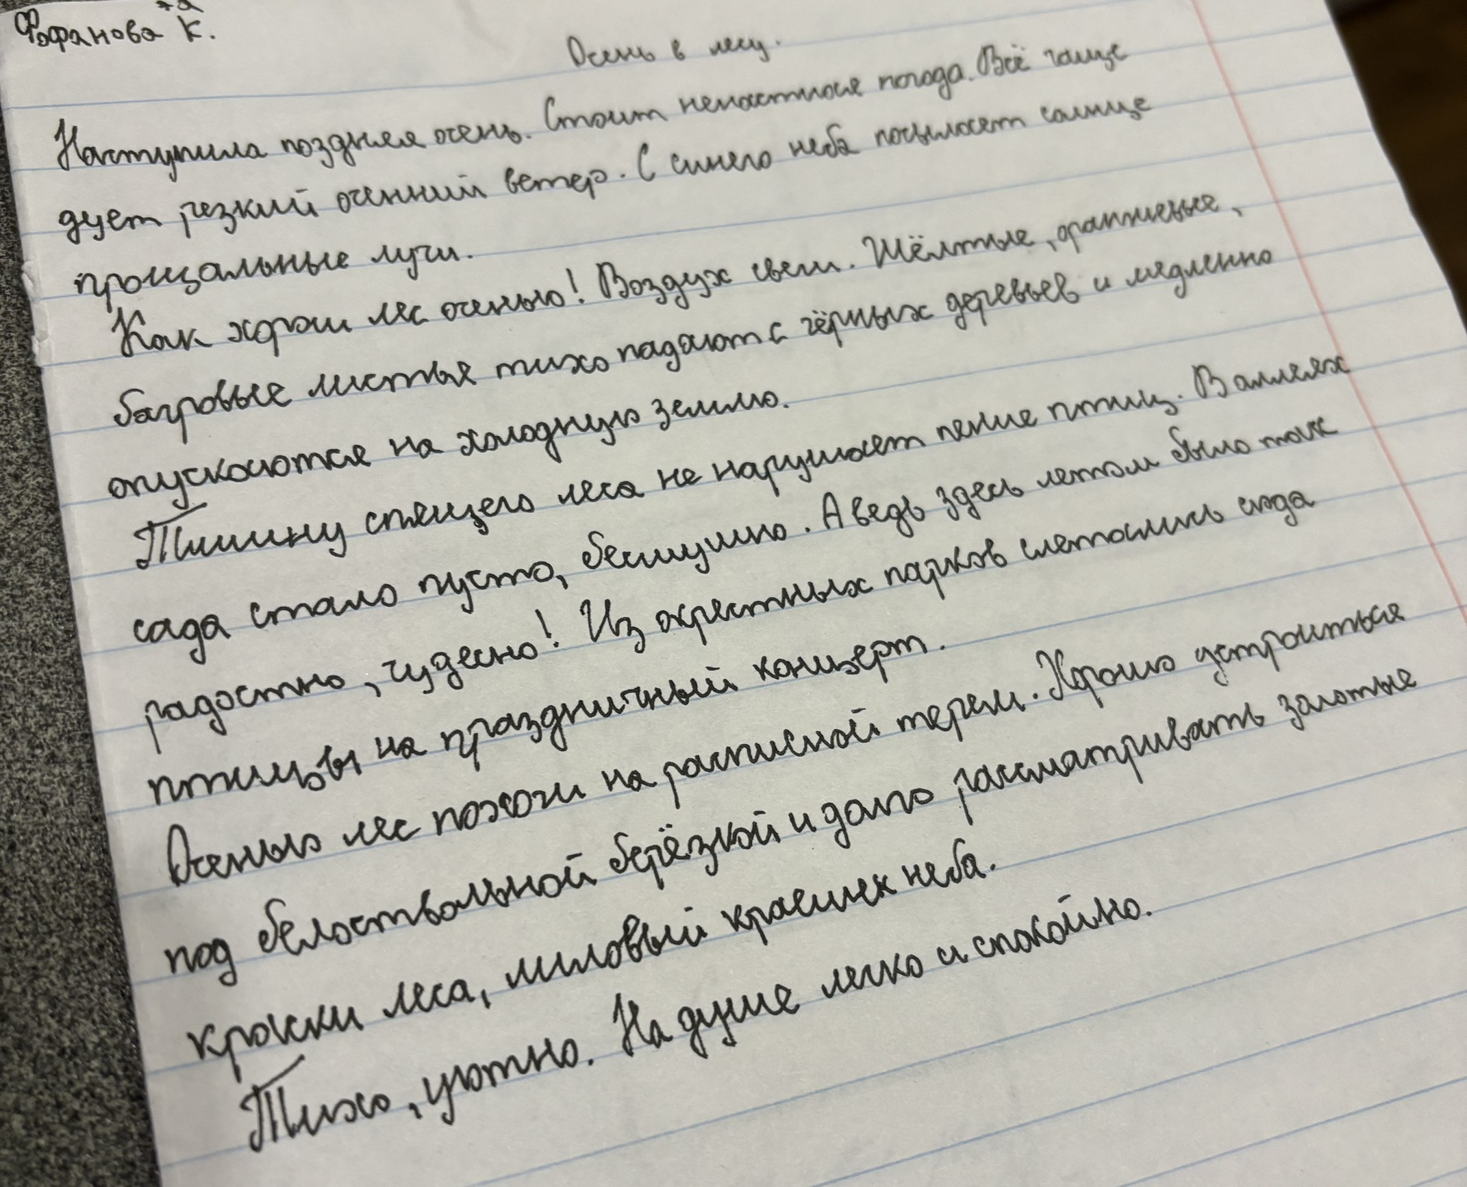
Практическая часть.
Испытуемый №1. Кристина Фофанова
Размер букв мелкий (менее 3мм), прямое написание, округлая форма букв, средний нажим, соединение слитное, слегка размашистый почерк.
Вывод: такой почерк характерен для человека нерешительного, мягкого, кроткого, с утонченными манерами. Эти люди часто наивны, но не лишены чувства собственного достоинства. Отсутствует настойчивость; чувствительная и творческая натура; беззаботная, беспечная и общительная; легко привязывается к людям, берется за несколько дел, но не всегда их оканчивает, ведь во многих делах испытывает разочарование и не добивается успеха;

Slide 12
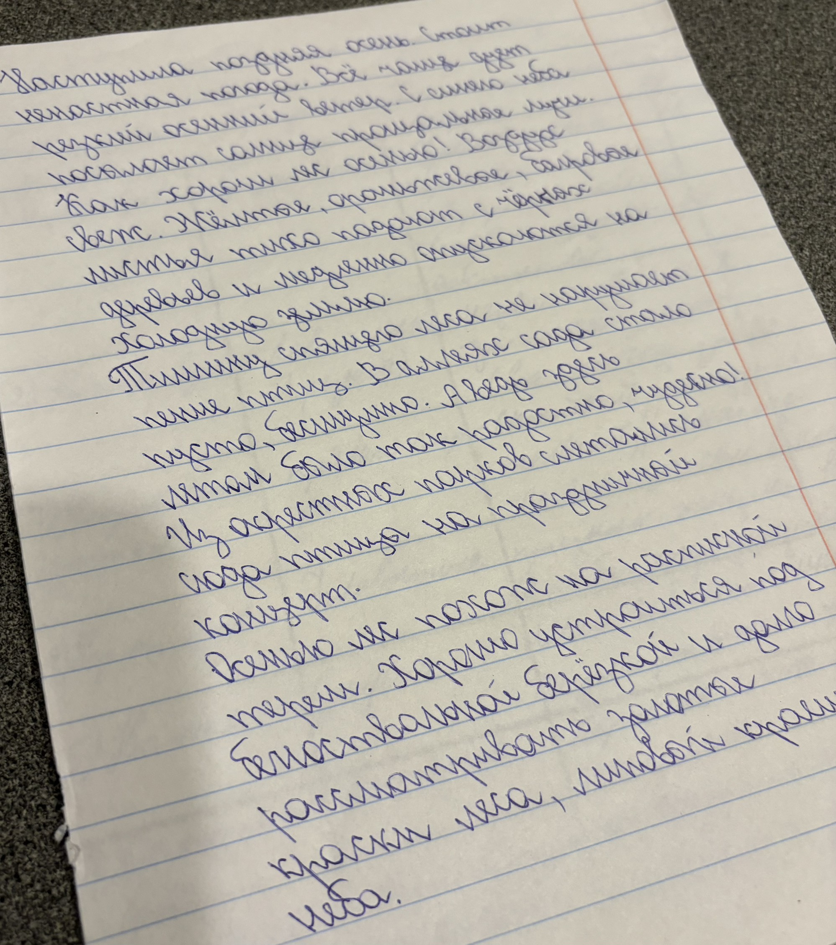
Испытуемый №2 Чеучалова Анастасия
Размер букв средний (3-4 мм), резкий наклон влево, строки прямые, угловатая форма букв, средний нажим, слитное соединение букв, каллиграфический почерк.
Вывод: Такой почерк характерен для человека прямодушного и откровенного, общительного и впечатлительного. Чувствительная и творческая натура. Врожденное умение очаровывать окружающих людей. Отличается гостеприимством, с хорошим вкусом;

Slide 13
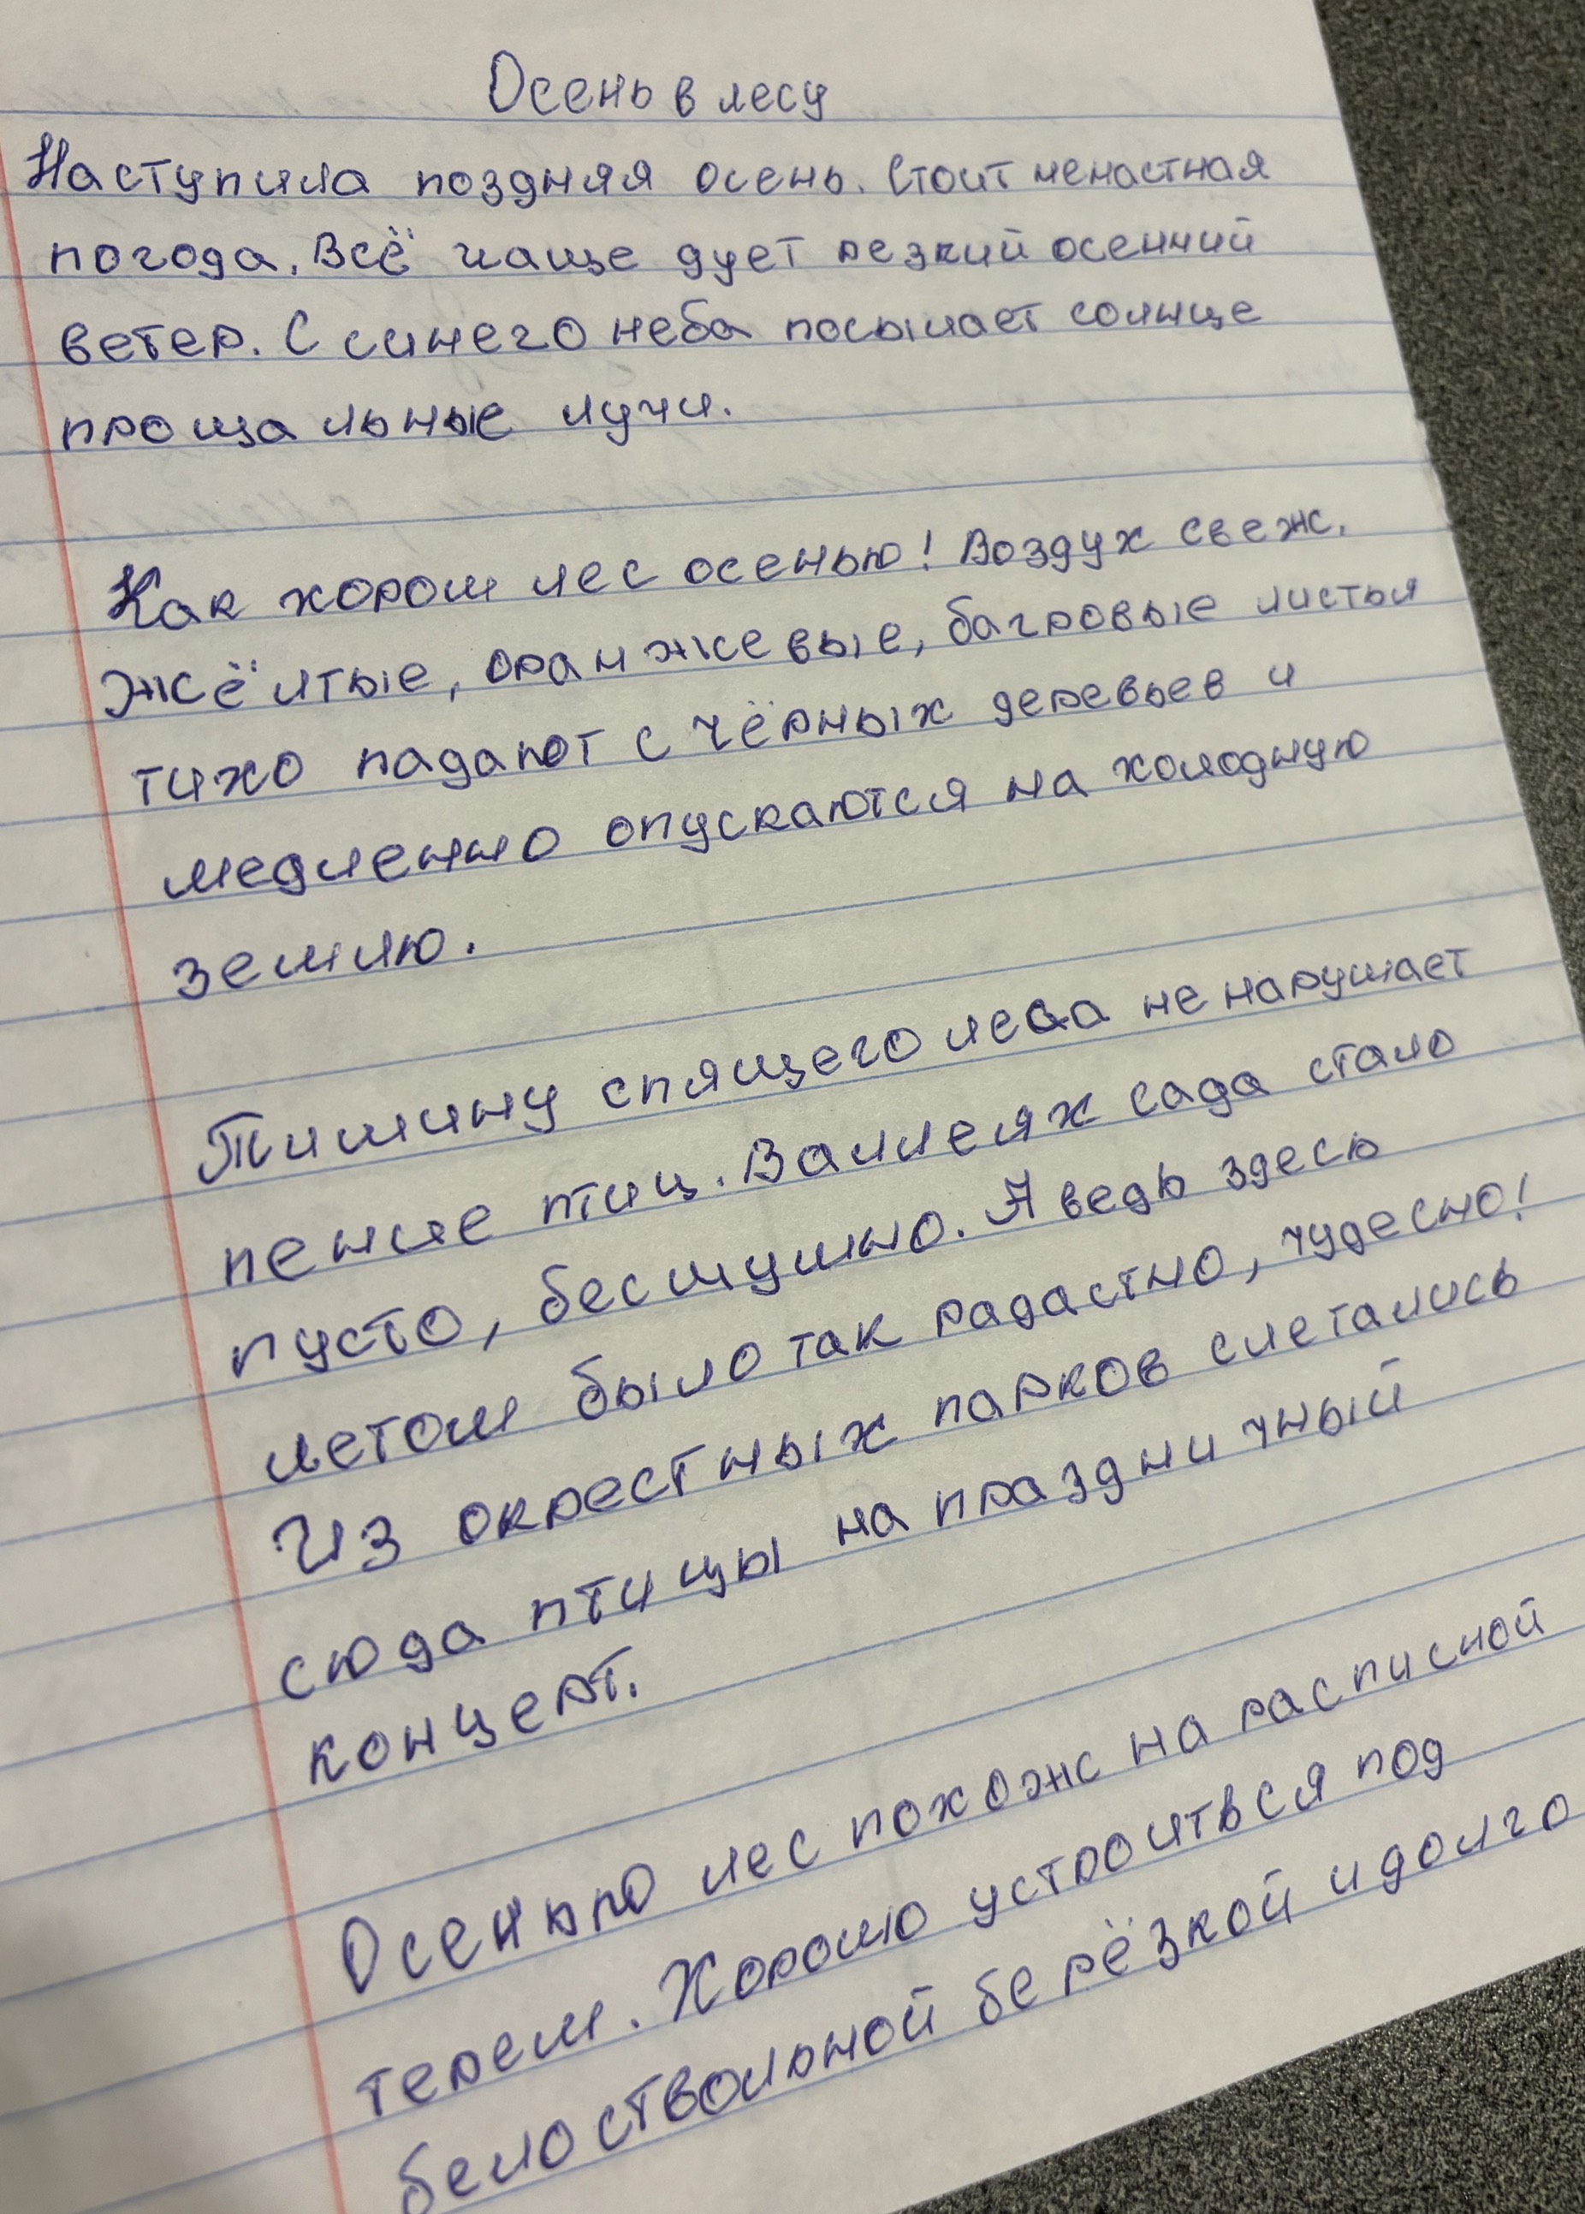
Испытуемый №3 Ржавский Артем.
Размер букв средний, прямое написание, прямая строка, форма букв округлая, нажим средний, соединение букв раздельное, слегка размашистый почерк.
Вывод: такой почерк характерен для человека честного и добропорядочного. Человек отважен, полон инициатив и решительности. Смекалист. С большим желанием проявить себя, может использовать всё для достижения своей цели. Любит заводить новые знакомства и открыт новым впечатлениям и новому опыту; сопереживание людям, неравнодушие, сердечность в отношениях с близкими.

Slide 14
Заключение.
В ходе исследования почерка одноклассников, мы подтвердили свою гипотезу и пришли к выводу, что у каждого человека индивидуальный почерк. Изучая особенности почерка можно понять черты характера человека.
Цель, поставленная нами, достигнута. В результате исследований мы научились частично анализировать, сравнивать и обобщать результаты эксперимента. Один из выводов к которому мы пришли, заключается в том, что наука графология основана на определённых правилах, которые должны строго применяться для того, чтобы прийти к правильным выводам. Поэтому, чтобы заниматься изучением почерка необходимо много и серьёзно учиться, а это лишь были первые мои шаги.
В дальнейшем эту работу я планирую продолжить, чтобы проанализировать почерки всех учеников своего класса.

Slide 15
Список используемой литературы:
Графология: характер по почерку: учебнометод. пособие/ В. И. Кравченко; ГУАП. – СПб., 2006. – 92 с.
Инесса Гольдберг Психология почерка. АСТ, 2008
Исаева Е.Л. Практическая графология. Как узнать характер человека по почерку. Рипол Классик, 2010
Соколова А. Графология – ключ к характеру. Рипол Классик, 2013
Соломевич В. И. Почерк и характер. Харвест, 2009

